Slide 1
NEUROCIENCIAS
COGNITIVAS
DECISIONES MORALES
Octubre 2024

Slide 2







Presentación
Lic. en Ciencias Físicas de la Universidad de Buenos Aires
PhD en Neurociencia de la Universidad de Leicester
Investigador postdoctoral en University College London
Profesor full time en la Escuela de Negocios de UTDT
Investigador Adjunto de CONICET
Director del Lab. de Neurociencia
Director de la Lic. en Ciencias del Comportamiento
www.utdt.edu/neuro
www.utdt.edu/comportamiento

Slide 3



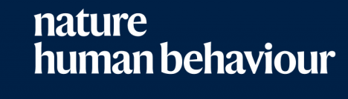







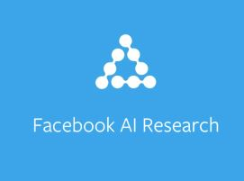

El Laboratorio de Neurociencia
Hemos publicado trabajos en las siguientes revistas:
Fundado en 2014
+ de 100 publicaciones científicas
+ de 20 investigadores y becarios
Colaboradores en EEUU, Alemania, UK, …
Equipos de investigación de primera línea
Parte del Centro de IA y Neurociencia
100’s de apariciones en medios
Más info es utdt.edu/neuro
Una decena de proyectos financiados por:

Slide 4
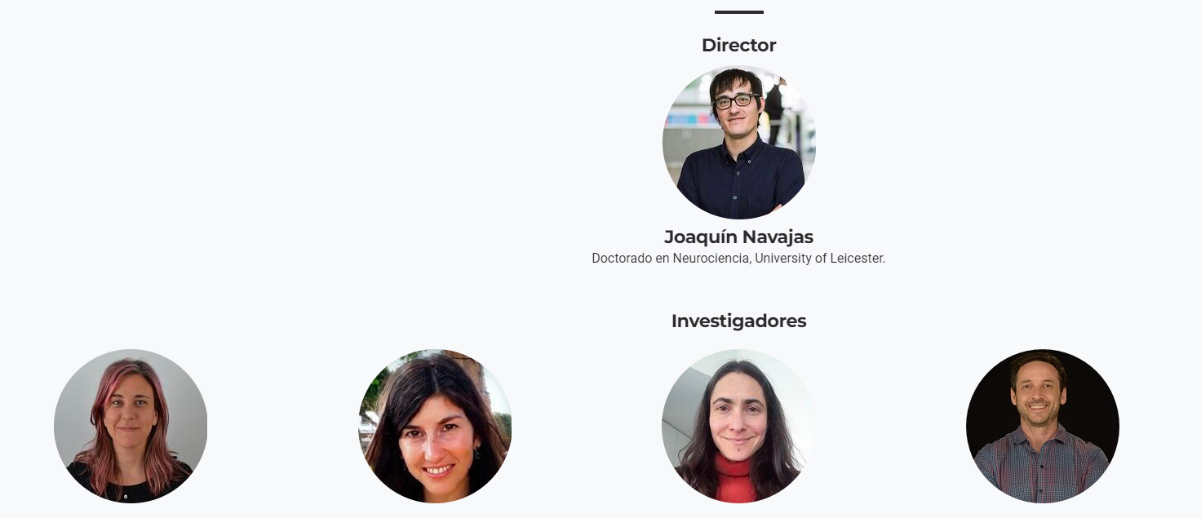
El Laboratorio de Neurociencia
Joaquín Navajas,
PhD in Neuroscience University of Leicester
Proyectos de investigación del laboratorio:
- Toma de decisiones en equipos
- Estimulación cognitiva mediante videojuegos
- Educación bimodal en niña/os con hipoacusia
- Confianza y desconfianza en las vacunas
Cecilia Calero,
Doctora en Biología, Universidad de Buenos Aires
Carolina Gattei,
Doctora en Linguística, Universidad de Buenos Aires
Algunas materias que hoy ofrecemos:
Andrea Goldin,
Doctora en Fisiología, Universidad de Buenos Aires
- Neurociencia y Psicología Experimental
- Neurociencia del Aprendizaje
- Teoría de las Decisiones
- Neurociencia y Toma de Decisiones (maestría)
Andrés Rieznik,
Doctor en Física
Universidade Estadual
de Campinas

Slide 5
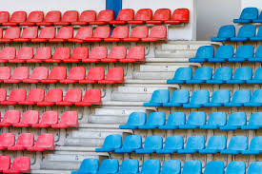
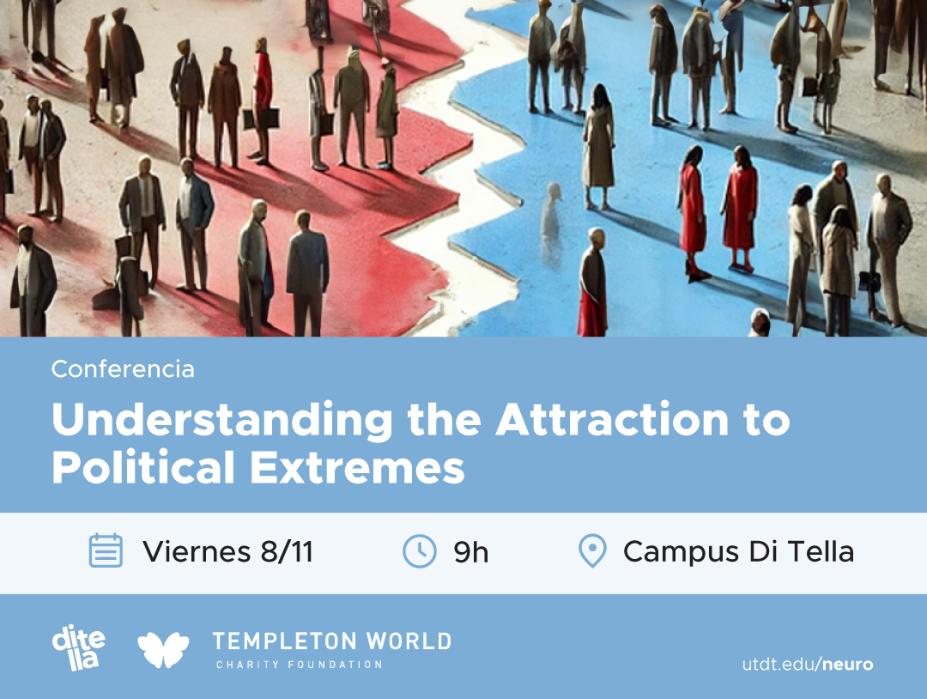
DECISIONES MORALES
Neurociencia y decisiones morales
Modelo bidimensional de la moral
Moral pandémica
Conversaciones morales
Polarización política

Slide 6
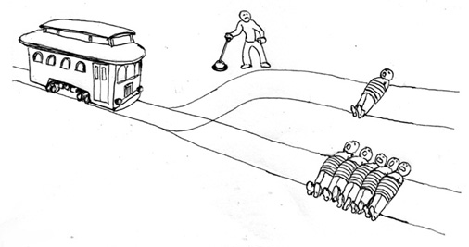
DILEMAS MORALES
Primer dilema: el tranvía y la palanca
Un tranvía fuera de control se dirige a toda velocidad por las vías hacia cinco personas que morirán si el tren sigue su curso. Vos estas a un costado de las vías, pero demasiado lejos para avisarles. Al lado tuyo hay una palanca de control que puede redirigir el tranvía hacia otra vía donde hay una sola persona.
Si decidís accionar la palanca, eso provocará la muerte de una persona, pero el tren no seguirá su curso y habrás salvado la vida de otras cinco personas.

Slide 7
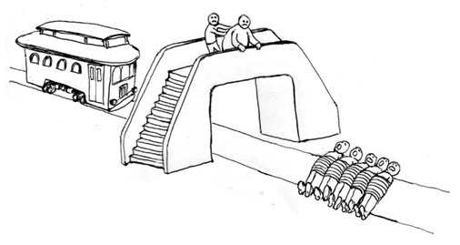
DILEMAS MORALES
Segundo dilema: el tranvía y el puente
Un tranvía fuera de control se dirige a toda velocidad por las vías hacia cinco personas, que morirán si el tranvía sigue su curso. Vos estas a un costado de las vías, pero demasiado lejos para avisarles. Al lado tuyo hay otra persona que, en caso de que caiga a las vías, eso hará que el tranvía descarrile.
Si decidís empujar a esta persona a las vías, eso provocará su muerte, pero el tren no seguirá su curso y habrás salvado la vida de otras cinco personas.

Slide 8
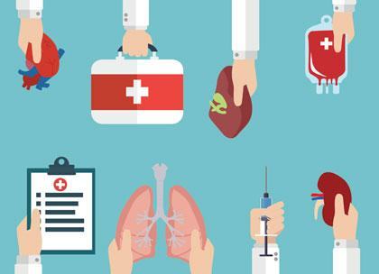
DILEMAS MORALES
Tercer dilema: el doctor y los pacientes
Un doctor tiene un paciente que sufrió una lesión traumática en el cerebro y se encuentra en estado vegetativo conectado a un respirador artificial. En la misma clínica, hay otros 5 pacientes que necesitan urgentemente un trasplante de órganos, todos distintos.
Si esos trasplantes no llegan en la próxima hora, esas 5 personas morirían. El doctor decidió desconectar al paciente que estaba en estado vegetativo, provocando su muerte, pero salvando la vida de los otros 5 pacientes.

Slide 9
DILEMAS MORALES
¿Qué decidís hacer en cada una de estas situaciones?

Slide 10
DILEMAS MORALES
Estos tres dilemas tienen en común que se pone en juego la vida de una persona frente a la de otras cinco personas
Si bien es esperable que no todos respondamos de la misma manera en cada uno de los dilemas, la filosofía moral plantea dos maneras estereotipadas de razonar ante cada una de estas situaciones

Slide 11
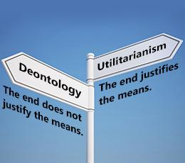
DECISIONES UTILITARIAS
El utilitarismo es una teoría moral que sugiere que las decisiones deben ser juzgadas por el bienestar general que producen. Evalúa las consecuencias globales de las acciones pero sin evaluar a las acciones en sí mismas.
De acuerdo a esta teoría (también llamada consecuencialismo), uno debería siempre estar dispuesto a sacrificar una persona para salvar la vida de otras cinco (porque el resultado neto es que se salvan 4 vidas)

Slide 12
DECISIONES DEONTOLÓGICAS
La deontología es una teoría moral que sugiere que las acciones deben ser juzgadas por sí mismas, sin importar las consecuencias o el bienestar global que las mismas generen.
De acuerdo a esta teoría, uno nunca debería estar dispuesto a sacrificar a una persona sin importar si eso le salvaría la vida a otras cinco personas. Lo mismo ocurre si esa acción salvase a miles de personas o a seres queridos

Slide 13
DECISIONES MORALES
En general, las personas no somos 100% utilitarias o deontológicas, sino que
nuestras decisiones dependen mucho del contexto en el cual se presente el dilema
Dilemas Impersonales
Dilemas Personales
Ante dilemas impersonales la gente suele tomar decisiones utilitarias.
Ante dilemas personales la gente suele tomar decisiones deontológicas.
la acción que lastima a otra persona
es ejecutada de manera indirecta
la acción que lastima a otra persona
la ejecuta una/o misma/o

Slide 14
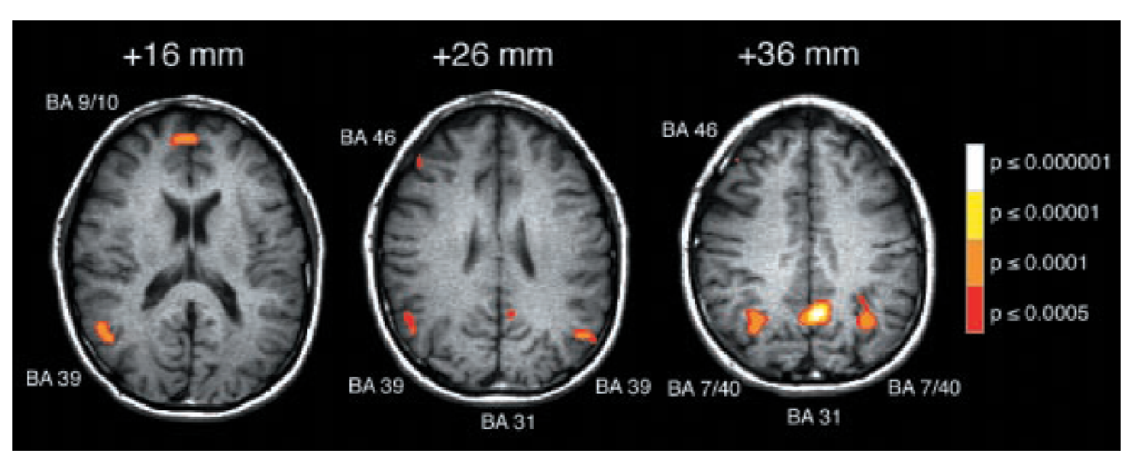
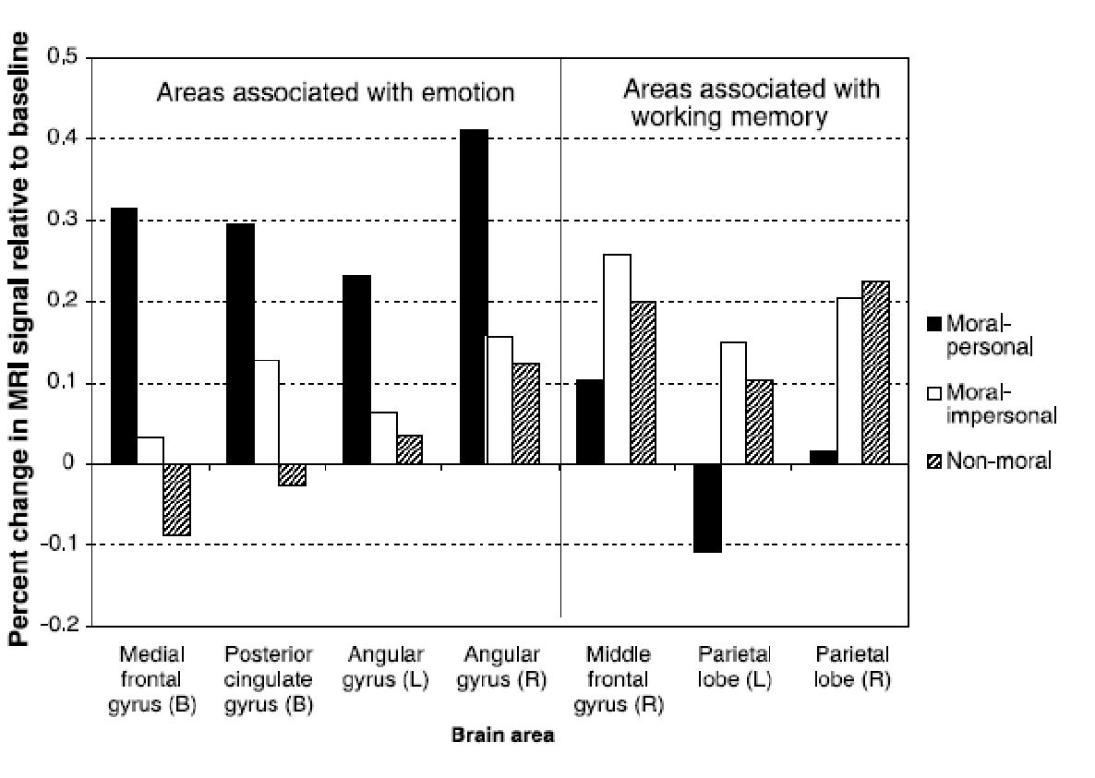
DECISIONES MORALES
Greene et al. (2001) estudió qué ocurre en el cerebro de las personas cuando evaluamos dilemas personales vs. impersonales
Dilemas Impersonales
Dilemas Personales
(decisiones utilitarias)
(decisiones deontológicas)
Greene et al., Science, 2001

Slide 15
DECISIONES MORALES
Greene et al. (2001) estudió qué ocurre en el cerebro de las personas cuando evaluamos dilemas personales vs. impersonales
Encontraron que los dilemas personales (que dan lugar a decisiones deontológicas) producen mayor activación en áreas asociadas con el SISTEMA 1 (profundas)
Greene et al., Science, 2001

Slide 16
DECISIONES MORALES
Greene et al. (2001) estudió qué ocurre en el cerebro de las personas cuando evaluamos dilemas personales vs. impersonales
Encontraron que los dilemas impersonales (que dan lugar a decisiones utilitarias) producen mayor activación en áreas asociadas con el SISTEMA 2 (frontales)
Greene et al., Science, 2001

Slide 17
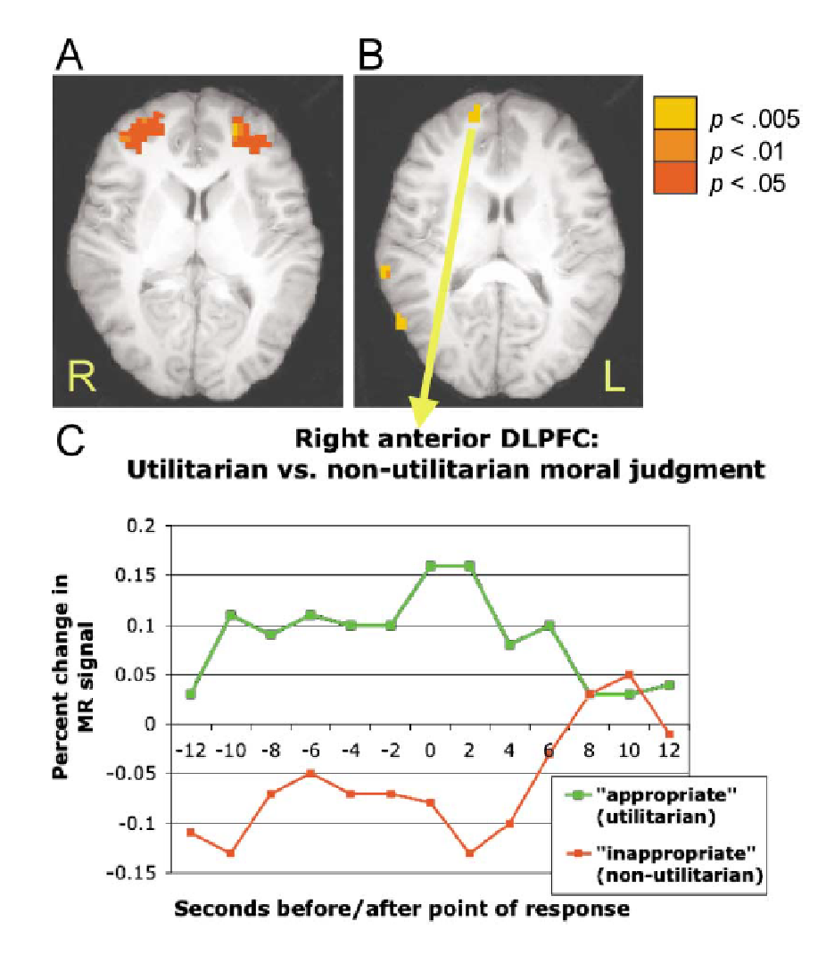
DECISIONES MORALES
Una posible crítica a ese estudio es que está comparando dilemas distintos
(personales vs. impersonales)
Sin embargo, en otro estudio posterior, encontraron que dejando fijo el dilema (personal), si uno toma decisiones utilitarias, se activa fuertemente la corteza prefrontal (SISTEMA 2) mientras que con las decisiones deontológicas, no.
Greene et al., Neuron, 2004

Slide 18
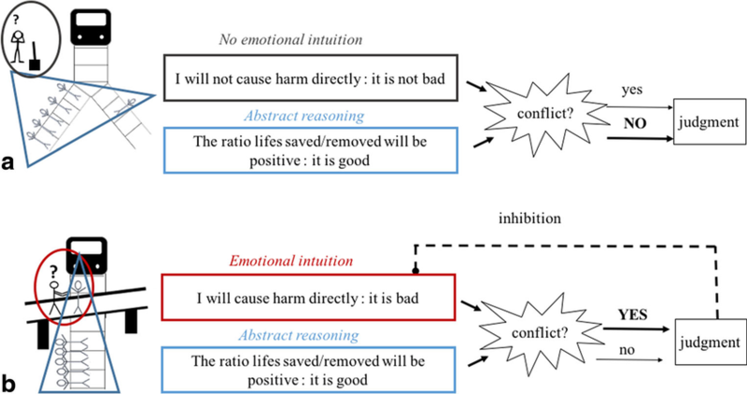
DECISIONES MORALES
Esta disociación entre decisiones utilitarias (involucrando áreas “racionales”) y decisiones deontológicas (involucrando áreas “emocionales”) dio lugar a la
Teoría de Procesamiento Dual de la Moral
Dilemas Impersonales
Dilemas Personales
Greene et al., Neuron, 2004

Slide 19
DECISIONES MORALES
Esta disociación entre decisiones utilitarias (involucrando áreas “racionales”) y decisiones deontológicas (involucrando áreas “emocionales”) dio lugar a la
Teoría de Procesamiento Dual de la Moral
Dilemas Impersonales
En dilemas impersonales no existe conflicto porque uno (en general) no se identifica como el agente que está produciendo daño dado que el mismo es producido de manera indirecta
Greene et al., Neuron, 2004

Slide 20
DECISIONES MORALES
Esta disociación entre decisiones utilitarias (involucrando áreas “racionales”) y decisiones deontológicas (involucrando áreas “emocionales”) dio lugar a la
Teoría de Procesamiento Dual de la Moral
En cambio, en dilemas personales existe una intuición moral (emocional): hacer daño de manera directa es malo y eso inhibe la realización de juicios utilitarios (racionales)…
…salvo que se logre involucrar al Sistema 2 (frontal)
Dilemas Personales
Greene et al., Neuron, 2004

Slide 21
DECISIONES MORALES
Esta disociación entre decisiones utilitarias (involucrando áreas “racionales”) y decisiones deontológicas (involucrando áreas “emocionales”) dio lugar a la
Teoría de Procesamiento Dual de la Moral
Greene es un defensor de la moral utilitaria y en sus trabajos hay una búsqueda de justificar, desde la neurociencia, la toma de decisiones morales basada en las consecuencias de las acciones (apretar la palanca, empujar a la persona, desconectar al paciente).
Para justificarlo, apela al modelo de Kahneman & Tversky (Sistema 1 vs. 2) y sostiene que, como las decisiones utilitarias involucran al Sistema 2, entonces son decisiones morales “más correctas” que las deontológicas basadas en el Sistema 1 (intuitivo)

Slide 22

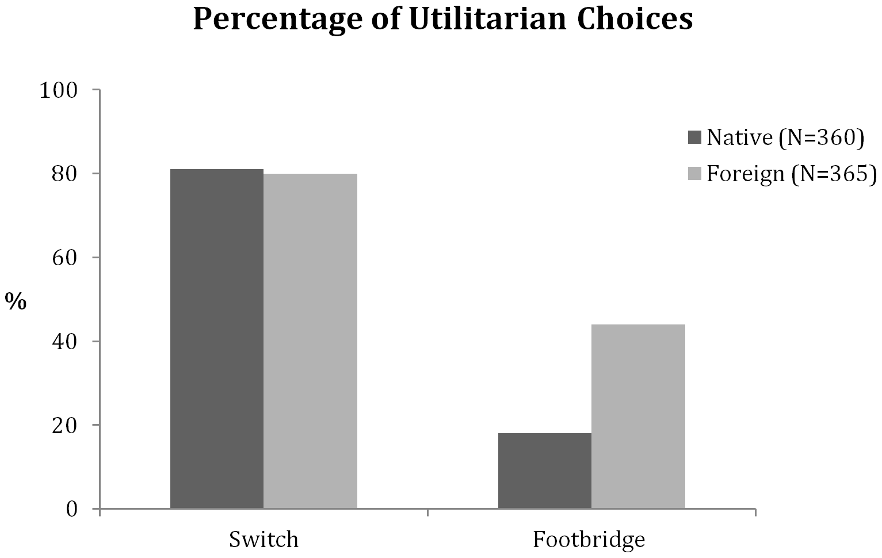
MANIPULANDO LA MORAL
Costa et al, PLOS ONE, 2014

Slide 23
MANIPULANDO LA MORAL
Pensar nuestras acciones morales en un segundo idioma nos hace más “racionales” (utilitarios) y menos “emocionales” (deontológicos)
Costa et al, PLOS ONE, 2014

Slide 24
DECISIONES MORALES
Neurociencia y decisiones morales
Modelo bidimensional de la moral
Moral pandémica
Conversaciones morales
Polarización política

Slide 25
DECISIONES MORALES
Crítica a la Teoría de Procesamiento Dual de la Moral
Greene plantea una dicotomía entre razón y emoción (proyectándolo sobre un eje “bueno”-“malo”)
Sostiene que la moral utilitaria es “buena” porque brega por el bienestar general de las personas y lo justifica mostrando que ese tipo de decisiones involucra áreas cerebrales “racionales”
También sugiere que el deontologismo es “malo” dado que proviene de un procesamiento emocional que nos impide llevar adelante un procesamiento abstracto que maximice el bienestar general
Sin embargo, ahora vamos a ver que esta proyección sobre una dimensión NO es adecuada

Slide 26
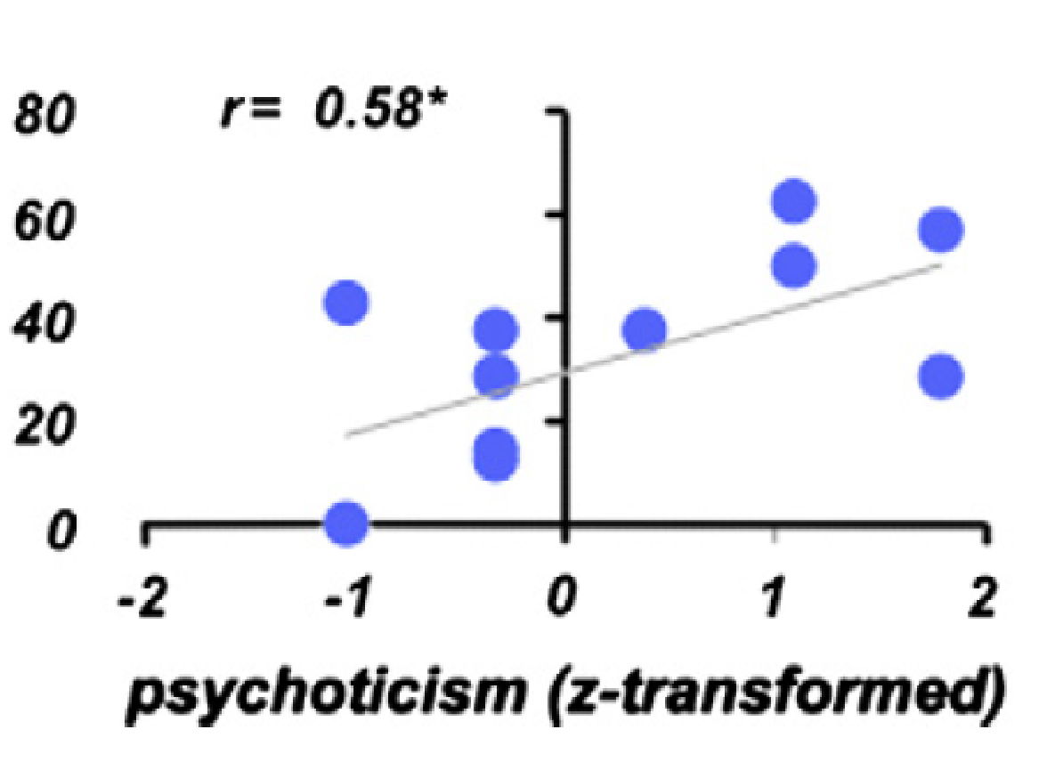
DECISIONES MORALES
Crítica a la Teoría de Procesamiento Dual de la Moral
El utilitarismo es la teoría que se supuestamente intenta bregar por el bienestar general de las personas.
Sin embargo, estudios más recientes que los de Greene mostraron que las personas menos empáticas que existen (es decir, las menos interesadas por el bienestar de los demás) suelen tomar decisiones utilitarias.
A mayor nivel de psicopatía,
mayor probabilidad de tomar
decisiones utilitarias
% de decisiones utilitarias
Wiech et al., Cognition, 2013

Slide 27
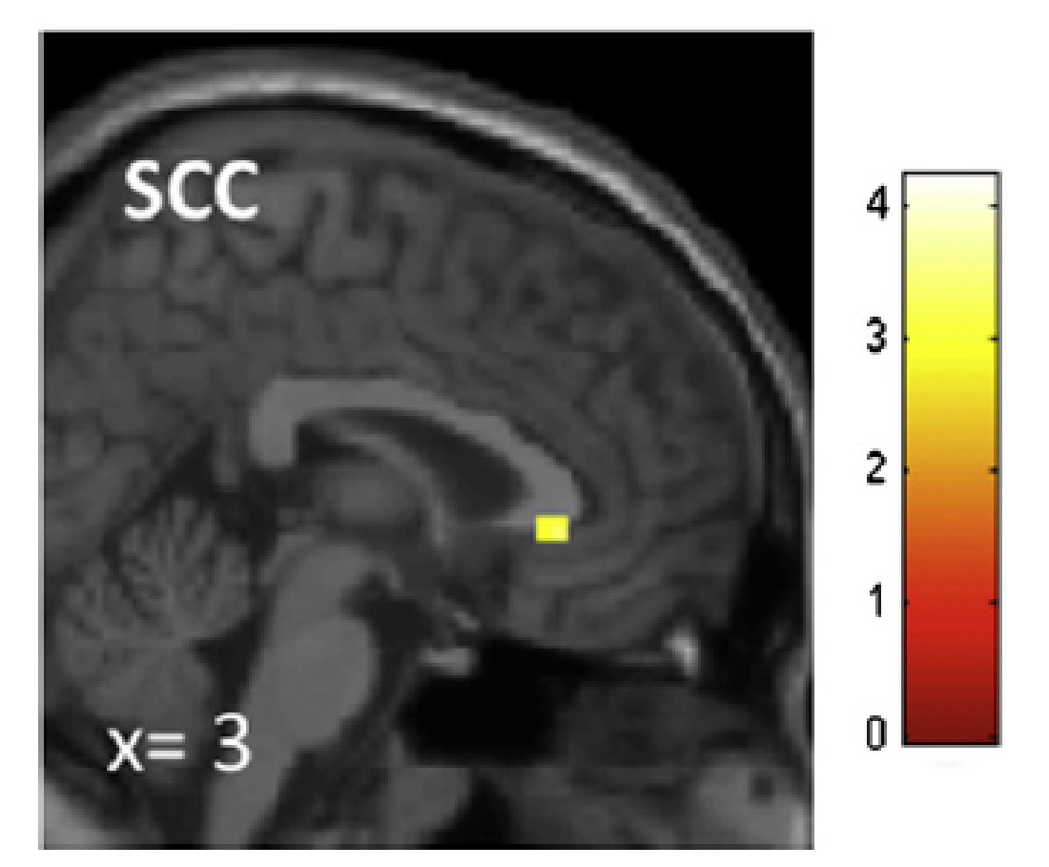
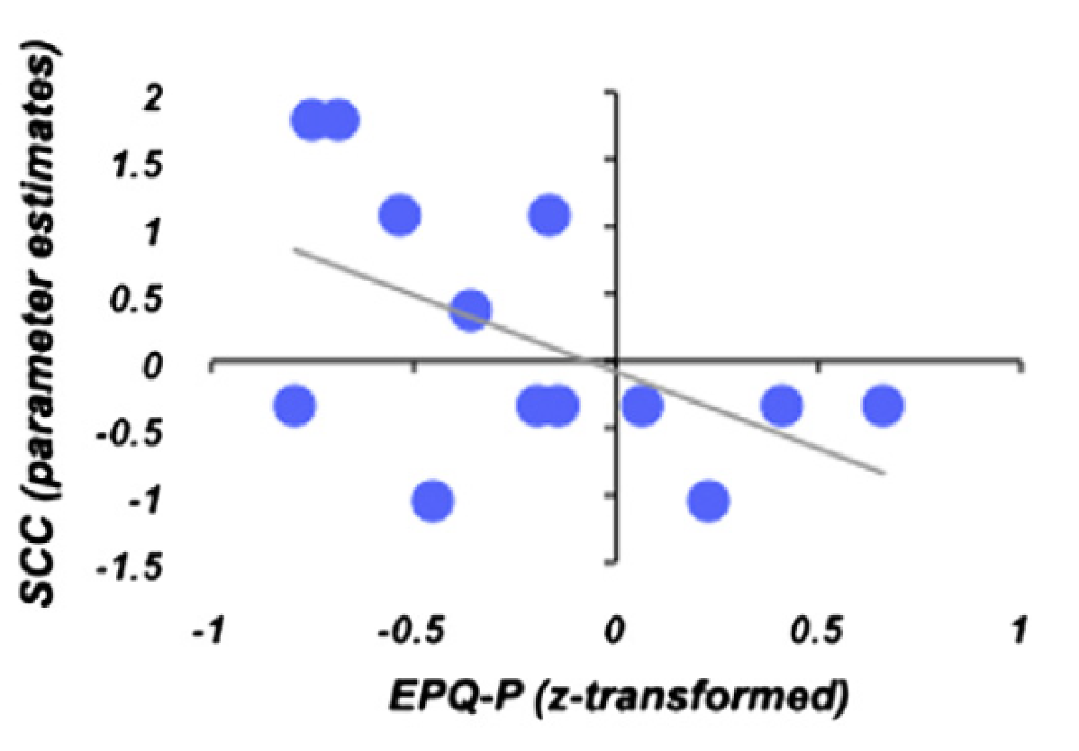
DECISIONES MORALES
Crítica a la Teoría de Procesamiento Dual de la Moral
El utilitarismo es la teoría que se supuestamente intenta bregar por el bienestar general de las personas.
Sin embargo, estudios más recientes que los de Greene mostraron que las personas menos empáticas que existen (es decir, las menos interesadas por el bienestar de los demás) suelen tomar decisiones utilitarias.
Y a mayor nivel de psicopatía, menor activación en áreas profundas (“emocionales”) a la hora de tomar decisiones morales
Wiech et al., Cognition, 2013

Slide 28
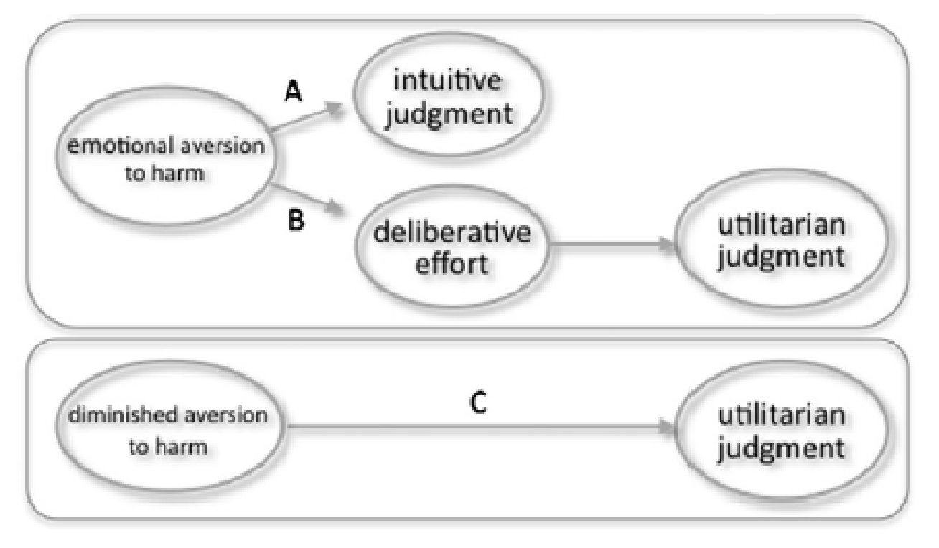
DECISIONES MORALES
Crítica a la Teoría de Procesamiento Dual de la Moral
El utilitarismo es la teoría que se supuestamente intenta bregar por el bienestar general de las personas.
Sin embargo, estudios más recientes que los de Greene mostraron que las personas menos empáticas que existen (es decir, las menos interesadas por el bienestar de los demás) suelen tomar decisiones utilitarias.
Esto sugiere que quizás el modelo de Greene sea más sencillo: las personas utilitarias en realidad no son “racionales” sino que tienen menos empatía
Procesamiento
Dual
Utilitarismo como falta de empatía
Wiech et al., Cognition, 2013

Slide 29

DECISIONES MORALES
Crítica al Utilitarismo como falta de empatía
Pero entonces, ¿es al revés de lo que plantea Greene? ¿El utilitarismo es solamente una forma de justificar acciones que reflejan tendencias psicópatas? No. De hecho, la idea de utilitarismo como falta de empatía es tan incompleta como la del utilitarismo racional “bueno” de Greene.
De hecho, existe una corriente moral utilitaria moderna llamada “Altruismo Efectivo” que busca maximizar el bienestar de todos los seres vivientes, de manera imparcial (Singer, 2015; MacAskill, 2017). Esta corriente utilitaria es lo opuesto a la falta de empatía: busca entre otras cosas estimular las donaciones a caridad para combatir la pobreza extrema, mejorar el bienestar de los animales y evitar la extinción humana. Y entonces ¿en qué quedamos?
MacAskill, Essays in Philosophy, 2017

Slide 30
DECISIONES MORALES
Modelo bidimensional del utilitarismo
Pareciera ser que los utilitarios son racionales, calculadores y psicópatas pero también pueden ser altruistas, empáticos e interesados por el bienestar general de todos los seres vivos. Para explicar esta incoherencia, Kahane et al. (2017) propuso que en realidad existen dos dimensiones del utilitarismo: una negativa y otra positiva.
La dimensión “mala” (negativa, psicópata) se llama “Daño instrumental” (Instrumental Harm) y se refiere al hecho que algunas personas son utilitarias porque no les importa sacrificar la vida de otras personas
La dimensión “buena” (positiva, altruista) se llama “Beneficio imparcial” (Impartial Beneficence) y se refiere al hecho que algunas personas son utilitarias porque se preocupan por salvar la mayor cantidad de vidas posibles
Kahane et al., Psychological Review, 2017

Slide 31
DECISIONES MORALES
Modelo bidimensional del utilitarismo
En el mismo trabajo, propusieron medir estas dos dimensiones con un cuestionario corto llamado “Oxford Utilitarianism Scale” (OUS) que consta de 9 frases
Las personas que completan esas frases deben indicar su grado de acuerdo con ellas con un rating que va entre el 1 (totalmente en desacuerdo) y el 7 (totalmente de acuerdo)
La suma de esos valores da un rating que va entre el 9 (valor mínimo) y el 63 (valor máximo). Obtener 9 quiere decir que uno es completamente deontológico y obtener 63 quiere decir que uno es totalmente utilitario.
Pero también mide 2 sub-cuestionarios: las preguntas del 1 al 5 miden Impartial Beneficence y las preguntas 6 a 9 miden Instrumental Harm (las 9 preguntas se presentan en orden aleatorio).
Veamos cómo son esas frases…
Kahane et al., Psychological Review, 2017

Slide 32
DECISIONES MORALES
Escala de Utilitarismo de Oxford (Oxford Utilitarianism Scale)
Si, durante una emergencia, la única manera de salvar la vida de otra persona es cortándose una pierna, entonces uno está moralmente obligado a hacer eso.
Desde el punto de vista moral, deberíamos sentirnos obligados a donar uno de nuestro riñones a una persona con insuficiencia renal dado que no necesitamos dos riñones para vivir y podemos ser saludables con uno solo.
Desde una perspectiva moral, las personas deberían preocuparse igualmente por el bienestar de todos los seres humanos del planeta; no deberían favorecer el bienestar de las personas que son más cercanas, ya sea física o emocionalmente
No ayudar a una persona está igual de mal que lastimarla activamente uno mismo.
Es moralmente incorrecto quedarse con plata que uno no necesita si uno la puede donar a causas que provean ayuda efectiva para personas que se beneficiarían mucho.
Kahane et al., Psychological Review, 2017

Slide 33
DECISIONES MORALES
Escala de Utilitarismo de Oxford (Oxford Utilitarianism Scale)
6) Es moralmente aceptable lastimar a una persona inocente si lastimarla es un medio necesario para ayudar a varias otras personas inocentes.
7) Si la única manera de asegurar el bienestar y la felicidad general de las personas es mediante la opresión política, limitada a un período corto en el tiempo, entonces se debe usar la opresión política.
8) Es permisible torturar a una persona inocente si esto fuese necesario para obtener información que evite la explosión de una bomba que mataría a cientos de personas.
9) A veces es moralmente necesario que las personas inocentes mueran como daño colateral, si al final se logra salvar la vida de más personas.
Pueden completar la escala en:
http://www.jimaceverett.com/test/oxford-utilitarianism-scale/
Kahane et al., Psychological Review, 2017

Slide 34
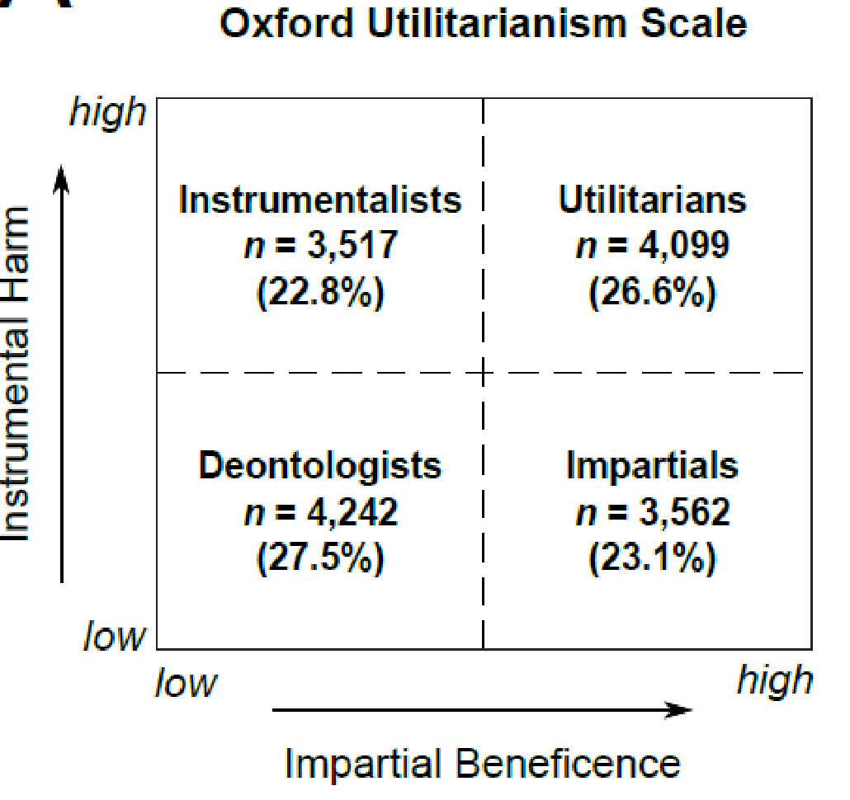
DECISIONES MORALES
En un experimento reciente vimos que la gente se ordena de la siguiente manera en dicha escala:
Navajas et al., Roy Soc Op Sci, 2021

Slide 35
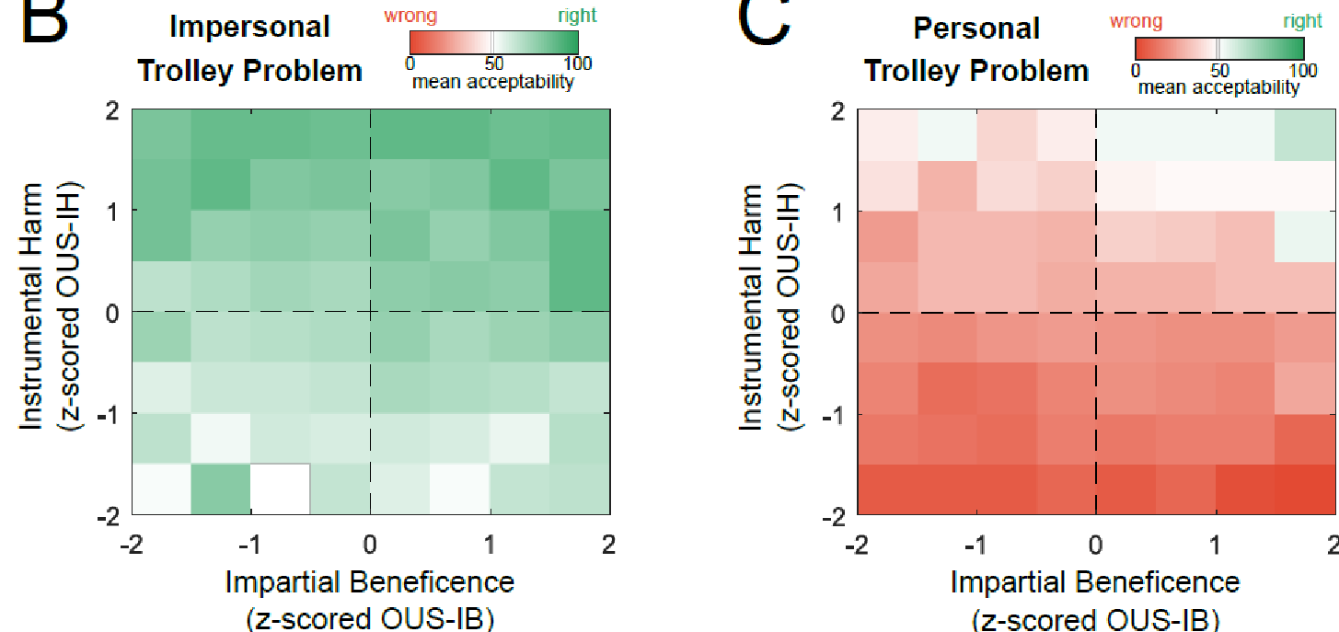
DECISIONES MORALES
Y en ese mismo trabajo (que les contaré a continuación) replicamos que ambas escalas predicen respuestas utilitarias a los dilemas del tranvía
Más verde: más aceptable.
Más rojo: más inaceptable
Izquierda: versión impersonal (palanca)
Derecha: versión personal (empujar)
Eje x: Impartial Beneficence
Eje y: Instrumental Harm
Navajas et al., Roy Soc Op Sci, 2021

Slide 36
DECISIONES MORALES
Neurociencia y decisiones morales
Modelo bidimensional de la moral
Moral pandémica
Conversaciones morales
Polarización política

Slide 37
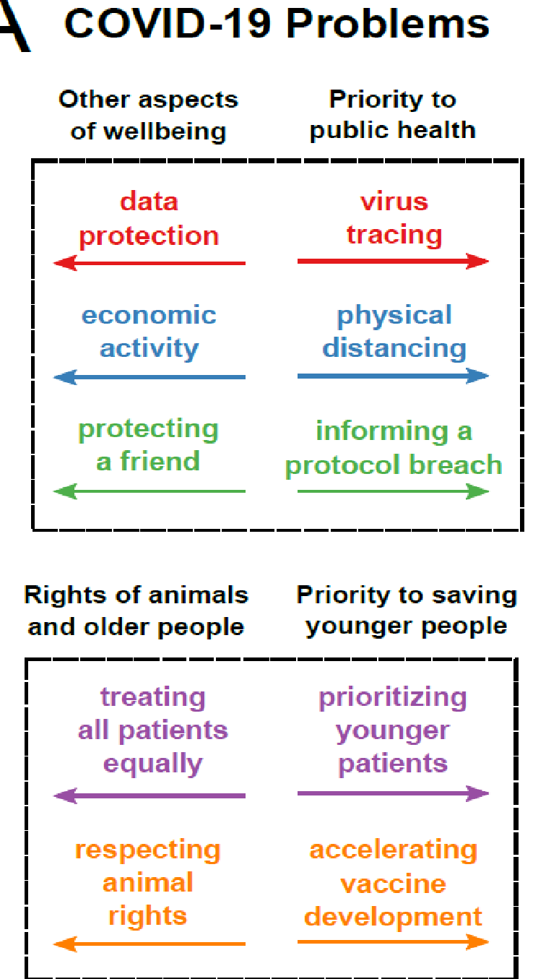
DECISIONES MORALES
La pandemia de COVID-19 trajo como consecuencia lamentable que muchos dilemas morales dejaron de ser hipotéticos
Esto representa una oportunidad única para entender cómo la gente razona sobre problemas morales reales, que les afectan personalmente y como parte de la sociedad y que guían la construcción de políticas públicas.
Para entender esto, hicimos un experimento multitudinario bajo la plataforma TEDxperiments y en colaboración con El Gato y la Caja.
Navajas et al., Roy Soc Op Sci, 2021

Slide 38
DECISIONES MORALES
El experimento consistía en 5 dilemas morales sobre diversos aspectos de la pandemia + el dilema del tranvía (en versión personal o impersonal) + la escala de utilitarismo de Oxford
Participaron N=15420 personas de 10 países hispanoamericanos (Argentina, Uruguay, Chile, Bolivia, Perú, Ecuador, Colombia, Panamá, Costa Rica y México) donde el impacto de la pandemia fue muy diverso
El 100% de los datos fueron adquiridos entre el
6 de mayo y el 31 de mayo de 2020
Navajas et al., Roy Soc Op Sci, 2021

Slide 39
DECISIONES MORALES
Los 5 dilemas estaban a su vez en dos grupos.
Los primeros 3 eran sobre la tensión entre priorizar la salud pública y otros valores humanos o aspectos el bienestar:
¿Es aceptable reducir los estándares de privacidad de datos sensibles para permitir que el gobierno controle el virus de manera más efectiva?
¿Es aceptable prohibir la apertura de bares y restaurantes hasta que se desarrolle una vacuna?
¿Es aceptable denunciar a un amigo que podría ir preso y tener antecedentes penales por violar un protocolo de COVID-19 reglamentado por las autoridades sanitarias?
Navajas et al., Roy Soc Op Sci, 2021

Slide 40
DECISIONES MORALES
Los 5 dilemas estaban a su vez en dos grupos.
Los otros dos dilemas son sobre si es aceptable sacrificar los derechos de ciertos grupos para combatir la pandemia
¿Es aceptable que, en caso que hubiese faltante de respiradores, se le otorgue prioridad en el acceso a los pacientes más jóvenes frente a pacientes más viejos?
¿Es aceptable incumplir reglas éticas de investigación con animales, e infligirles excesivo dolor, si eso trae como consecuencia que se acelere el desarrollo de una vacuna?
Navajas et al., Roy Soc Op Sci, 2021

Slide 41
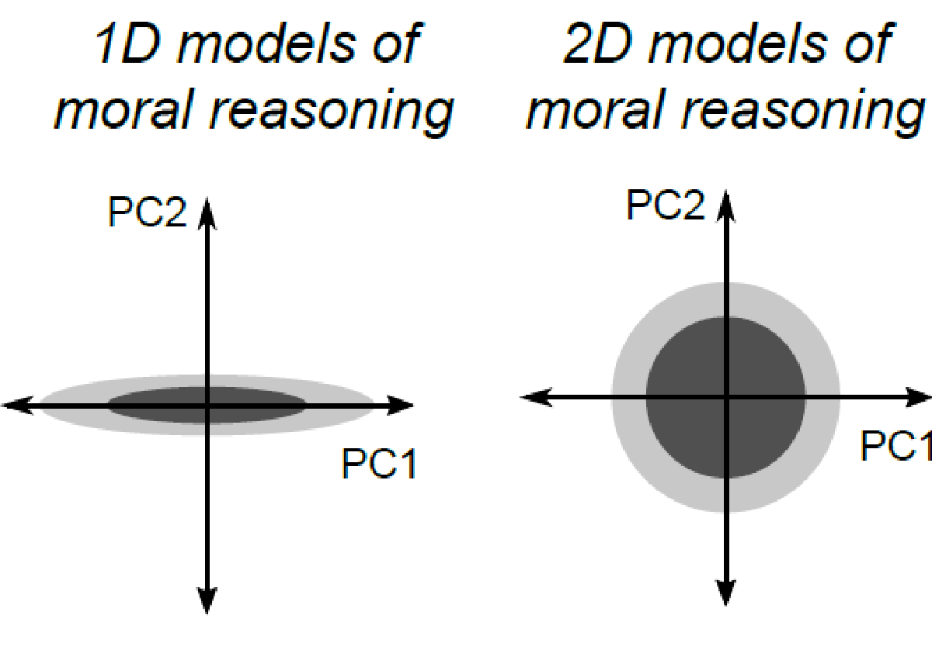
DECISIONES MORALES
Para entender cómo la gente razona sobre estos temas, miramos si existe algún tipo de correlación entre las respuestas a distintos dilemas
Y, principalmente, vimos si los datos están organizados en una sola dimensión (deontológica-uilitaria) como propone Greene et al (2001)
O si están organizados en dos dimensiones (que reflejen Instrumental Harm e Impartial Beneficence) como propone Kahane et al. (2017)
dimension 2
dimension 2
dimension 1
dimension 1
Navajas et al., Roy Soc Op Sci, 2021

Slide 42
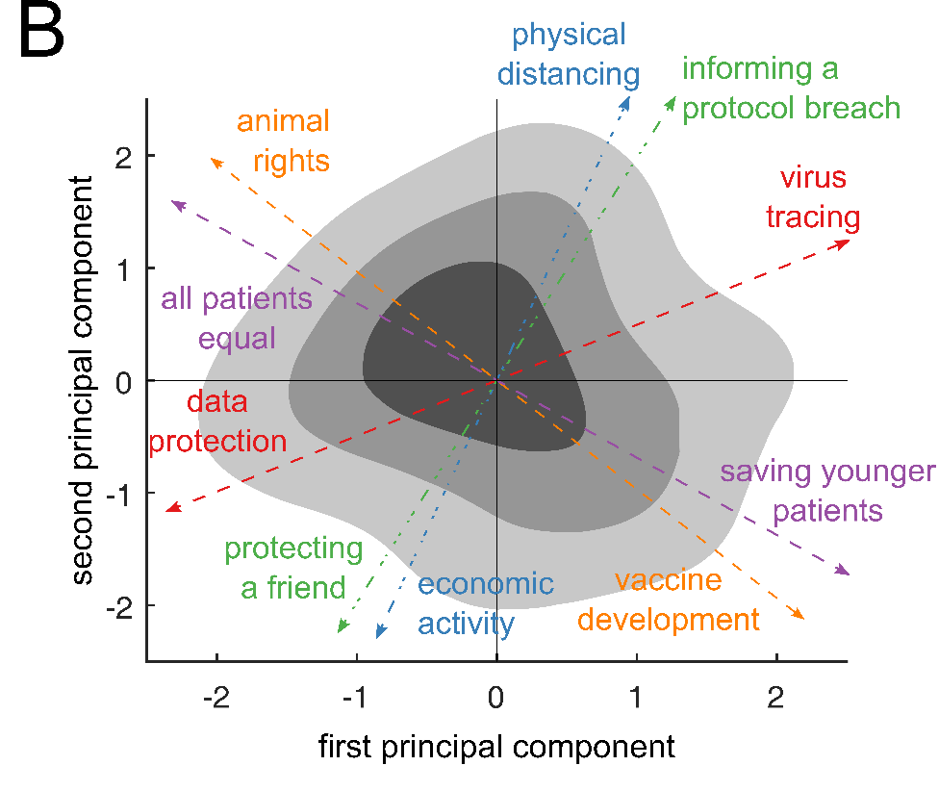
DECISIONES MORALES
¿Cómo correlacionan las respuestas? ¿Cuántas y qué dimensiones explican los datos?
dimension 2
Encontramos que las primeras dos dimensiones principales explican la mayor parte de la varianza en los datos
(modelo 2D)
dimension 2
dimension 1
dimension 1
(Greene)
(Kahane)
Navajas et al., Roy Soc Op Sci, 2021

Slide 43

DECISIONES MORALES
¿Cómo correlacionan las respuestas? ¿Cuántas y qué dimensiones explican los datos?
Y que esas dos dimensiones son las únicas relevantes (que explican los datos más allá del simple azar).
Veamos entonces cuáles son esas dimensiones…
dimension 2
dimension 2
dimension 1
dimension 1
(Greene)
(Kahane)
Navajas et al., Roy Soc Op Sci, 2021

Slide 44
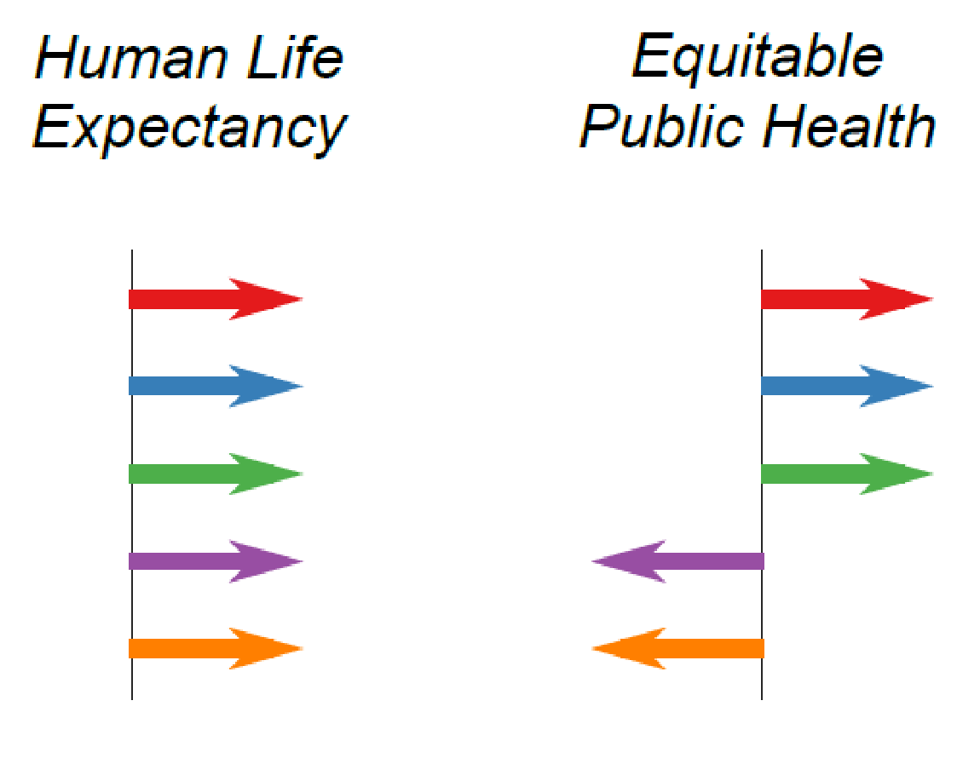
DECISIONES MORALES
¿Cómo correlacionan las respuestas? ¿Cuántas y qué dimensiones explican los datos?
Dimensión 1
Dimensión 2
Navajas et al., Roy Soc Op Sci, 2021

Slide 45

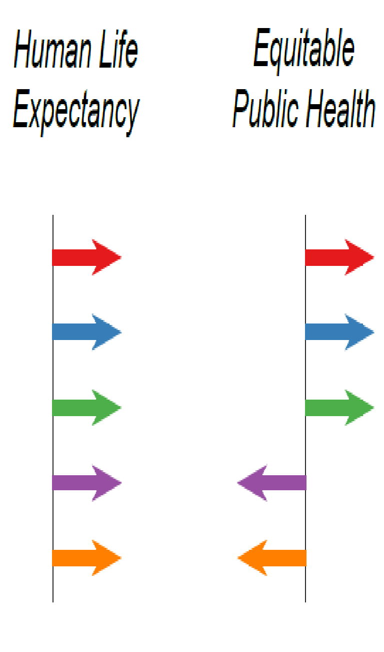
DECISIONES MORALES
¿Cómo responden a estos dilemas las personas con actitudes utilitaristas (de cada tipo)?
Dimensión 1
Instrumental
Harm
Impartial
Beneficence
Navajas et al., Roy Soc Op Sci, 2021

Slide 46

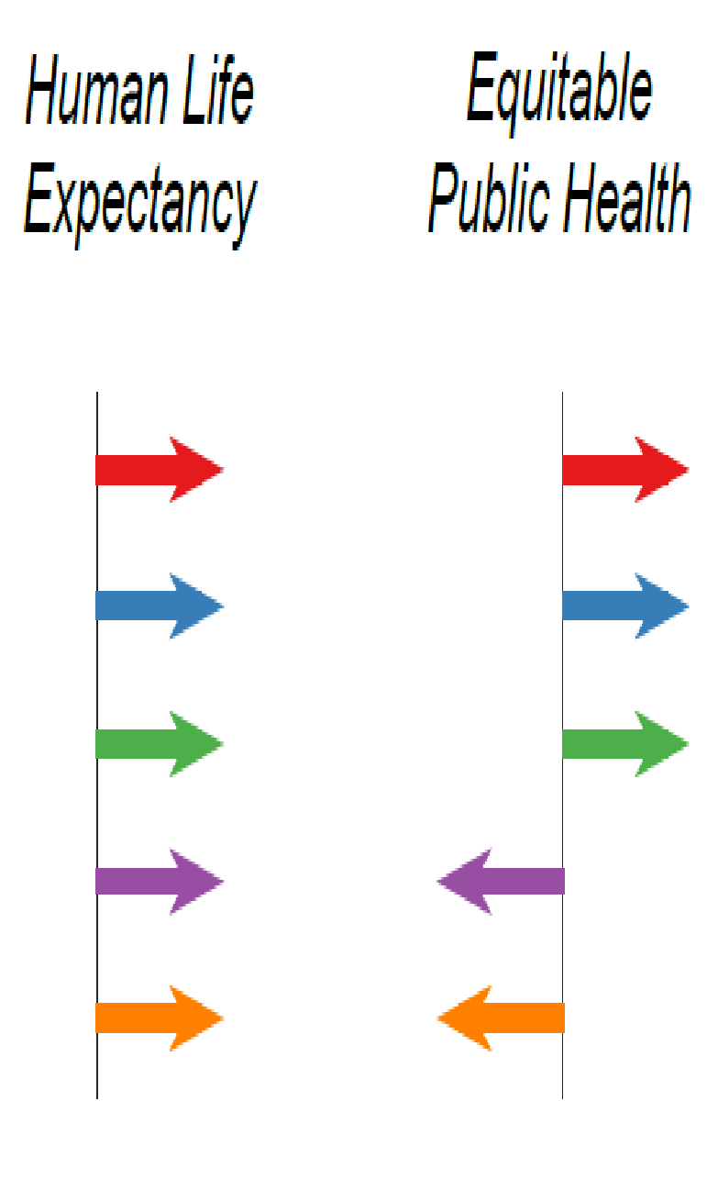
DECISIONES MORALES
¿Cómo responden a estos dilemas las personas con actitudes utilitaristas (de cada tipo)?
Dimensión 2
Instrumental
Harm
Impartial
Beneficence
Navajas et al., Roy Soc Op Sci, 2021

Slide 47
DECISIONES MORALES
La última pregunta que nos hicimos fue si estos efectos perisisten tras ser controlados por variables demográficas, contextuales, experimentales y de la personalidad de los individuos.
Variables demográficas: edad y género
Variables contextuales: cercanía personal al COVID-19 + severidad de la crisis en el país.
Variables de personalidad: medición de los 5 grandes rasgos de la personalidad (OCEAN)
Variables experimentales: Versión presentada del dilema del tranvía (personal o impersonal) y si fue contestado antes o después que los problemas morales sobre la pandemia.
Navajas et al., Roy Soc Op Sci, 2021

Slide 48
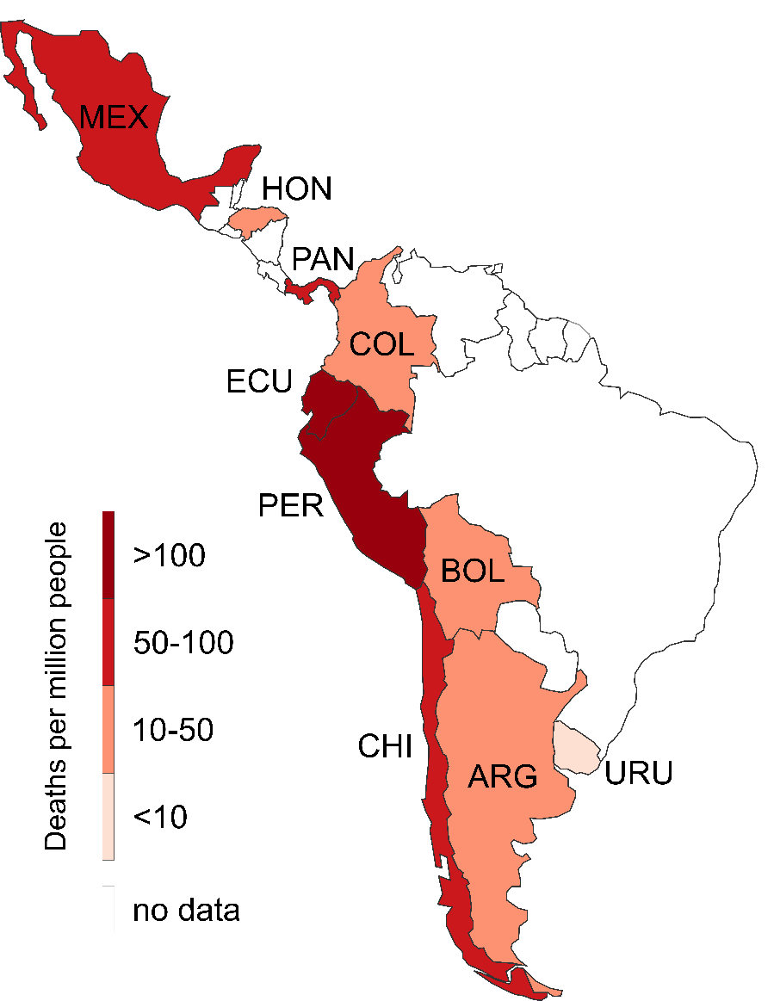
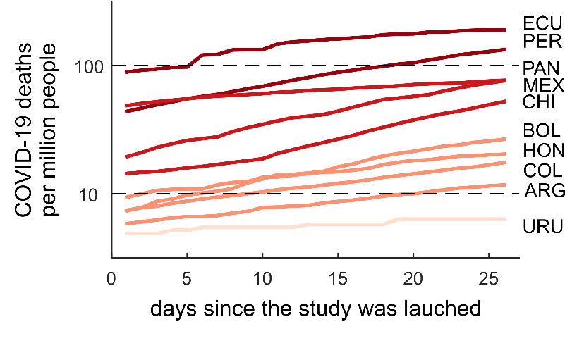

DECISIONES MORALES
Vimos una mayor proyección sobre ambas componentes en aquellos participantes que residen en países donde la crisis fue más intensa
Esto sugiere que ambos tipos de priorización utilitarista podrían depender del contexto (siendo datos observacionales no se puede concluir más que esto)
Navajas et al., Roy Soc Op Sci, 2021

Slide 49
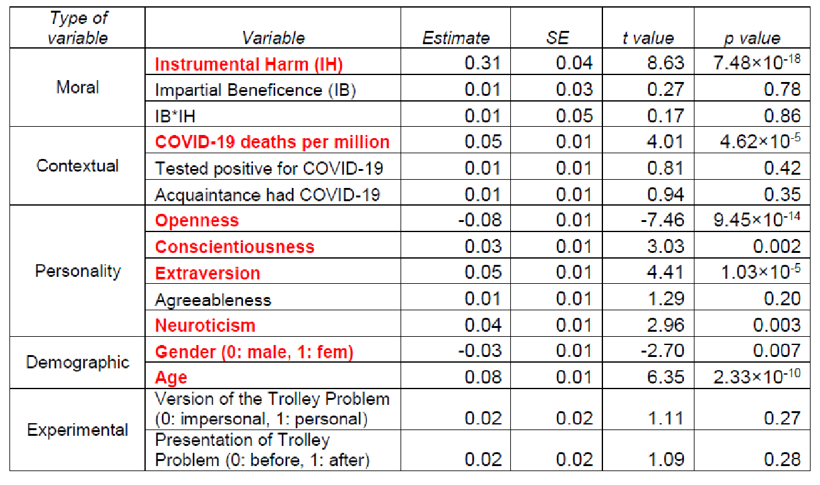
DECISIONES MORALES
Para entender la contribución relativa de cada efecto, hicimos una regresión múltiple sobre cada componente:
La primera componente (Human Life Expectancy) correlaciona con diferencias individuales en:
Instrumental Harm (+, moral)
Severidad de la Crisis en el País (+, contextual)
Apertura a Nuevas Experiencias (-, personalidad)
Diligencia (+, personalidad)
Extroversión (+, personalidad)
Inestabilidad Emocional (+, personalidad)
Género (- en mujeres, demográfica)
Edad (+ con la edad, demográfica)
Navajas et al., Roy Soc Op Sci, 2021

Slide 50
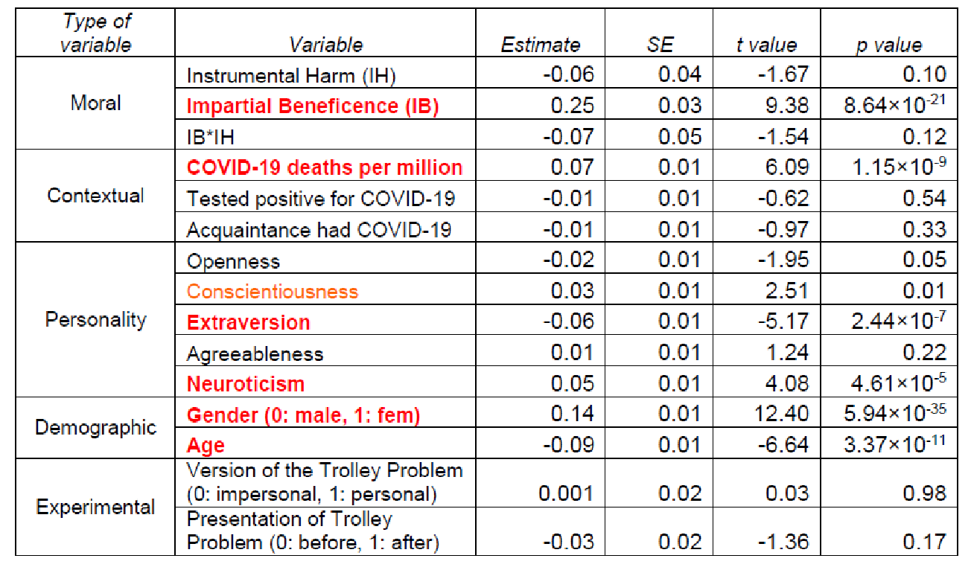
DECISIONES MORALES
Para entender la contribución relativa de cada efecto, hicimos una regresión múltiple sobre cada componente:
La segunda componente (Equitable Public Health) correlaciona con diferencias individuales en:
Impartial Beneficence (+, moral)
Severidad de la Crisis en el País (+, contextual)
Diligencia (+, personalidad)
Extroversión (-, personalidad)
Inestabilidad Emocional (+, personalidad)
Género (+ en mujeres, demográfica)
Edad (- con la edad, demográfica)
Navajas et al., Roy Soc Op Sci, 2021

Slide 51
DECISIONES MORALES
Neurociencia y decisiones morales
Modelo bidimensional de la moral
Moral pandémica
Conversaciones morales
Polarización política

Slide 52
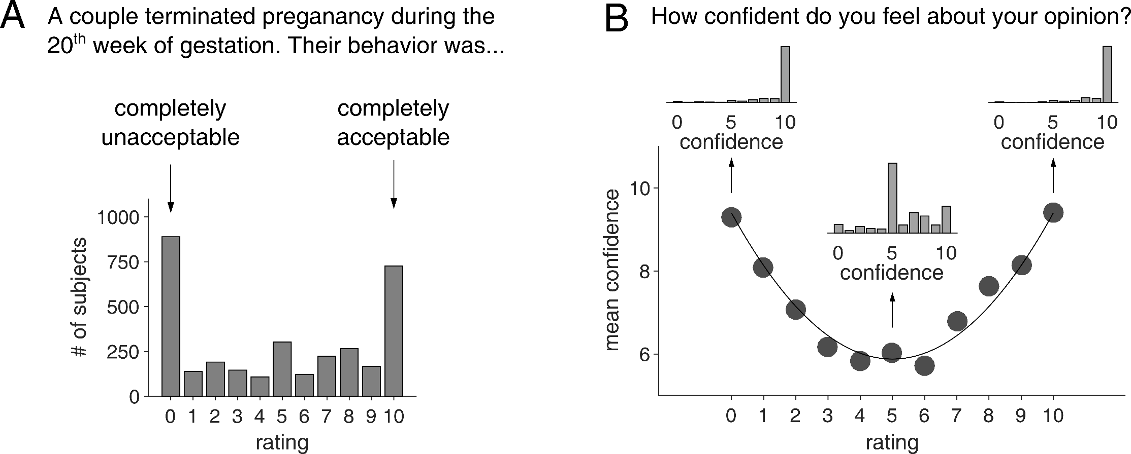
DEBATES MORALES
Navajas et al., Curr Biol, 2019

Slide 53
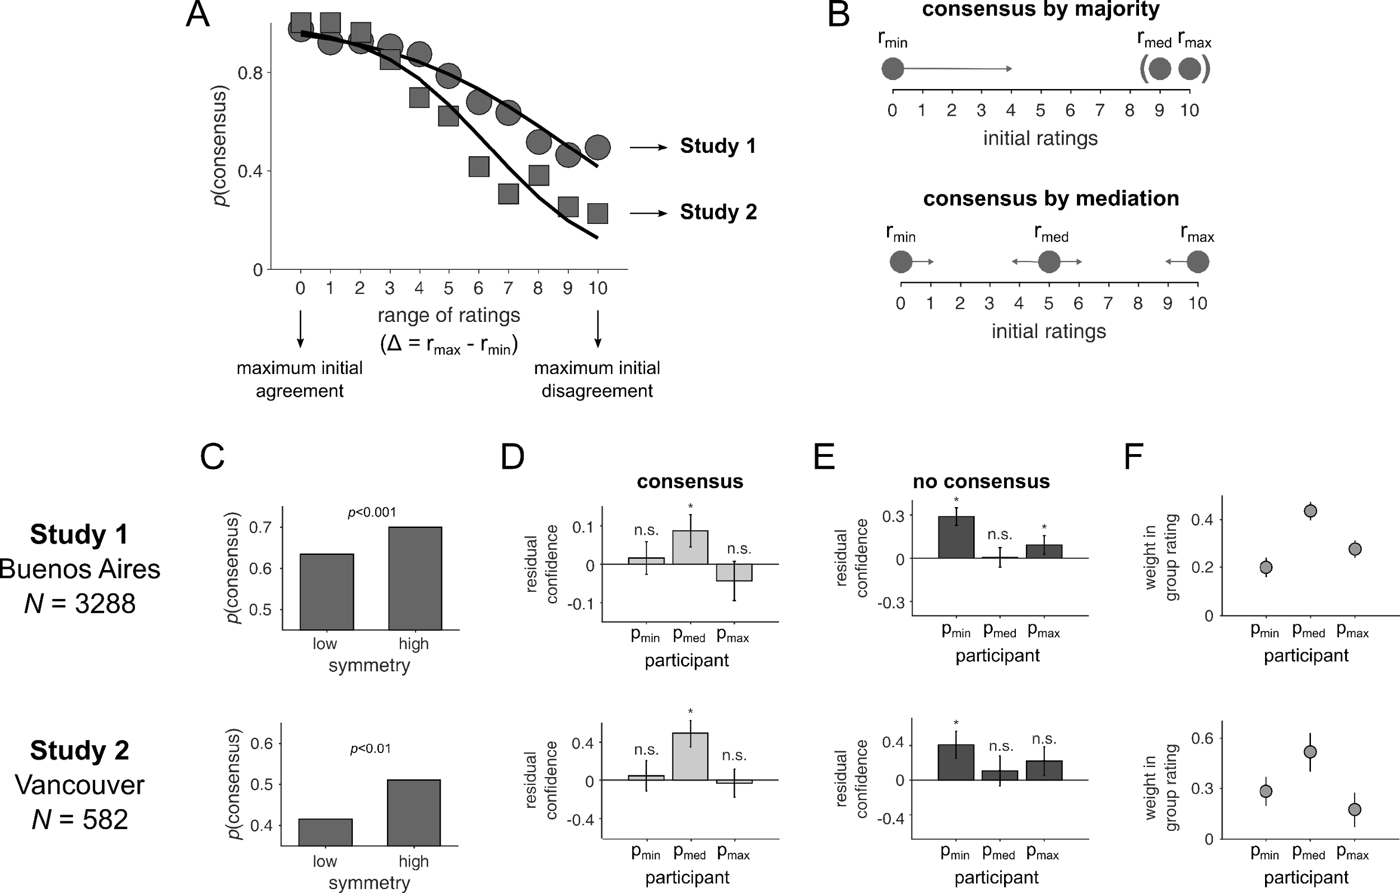
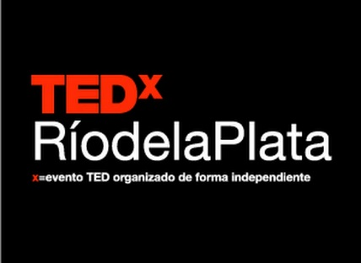

EXPERIMENTO
Navajas et al., Curr Biol, 2019

Slide 54
EXPERIMENTO
Navajas et al., Curr Biol, 2019

Slide 55

EXPERIMENTO
PREDICCIÓN
los grupos “asimétricos”
facilitan el consenso
MODELO 1
los grupos “simétricos”
facilitan el consenso
MODELO 2
Navajas et al., Curr Biol, 2019

Slide 56
EXPERIMENTO
los grupos “simétricos”
facilitan el consenso
Navajas et al., Curr Biol, 2019

Slide 57
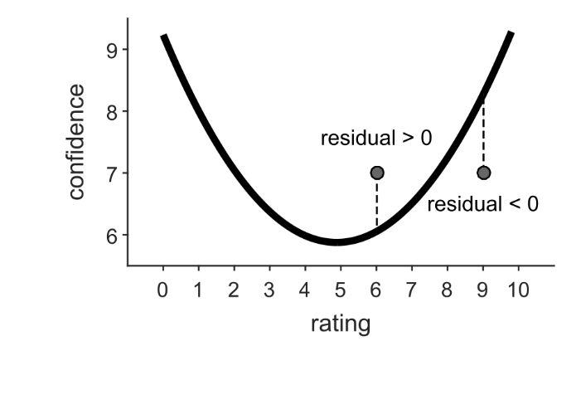
EXPERIMENTO
¿Qué ocurre con la confianza?
¿Cómo afecta la probabilidad de consenso?
Navajas et al., Curr Biol, 2019

Slide 58
EXPERIMENTO
¿Qué ocurre con la confianza?
¿Cómo afecta la probabilidad de consenso?
Los grupos que llegaron a un consenso tienen una persona con opinión intermedia pero confianza alta

Slide 59


EXPERIMENTO
¿A qué consenso llegan?
Los grupos parecen llegar a consensos moderados donde aquel “gris de alta confianza” domina la discusión y tiene mayor influencia (peso) en la decisión

Slide 60
EXPERIMENTO
¿A qué consenso llegan?
Los grupos parecen llegar a consensos moderados donde aquel “gris de alta confianza” domina la discusión y tiene mayor influencia (peso) en la decisión

Slide 61
DECISIONES MORALES
Neurociencia y decisiones morales
Modelo bidimensional de la moral
Moral pandémica
Conversaciones morales
Polarización política

Slide 62
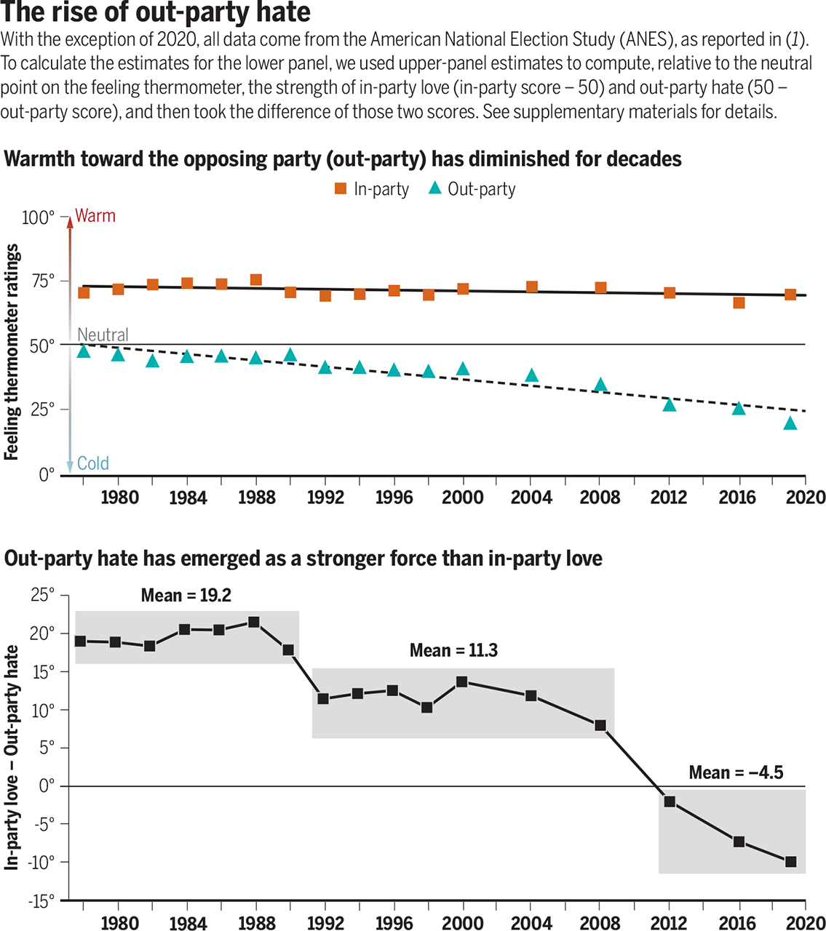
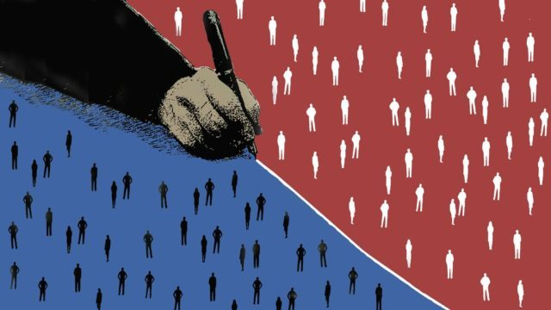
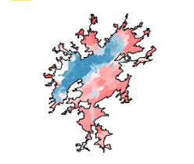
Polarización afectiva y segregación política
Polarización afectiva
amor hacia
los propios
En EEUU, el odio hacia los votantes del otro partido es mayor que el amor hacia los del propio (desde 2012)
odio hacia los otros
Finkel et al., Science, 2021
Segregación política
La mayoría de los estadounidenses viven en zonas donde jamás se van a cruzar con alguien que vote al otro partido
Birmingham, Alabama
Brown & Enos, Nature Hum. Behav., 2021

Slide 63
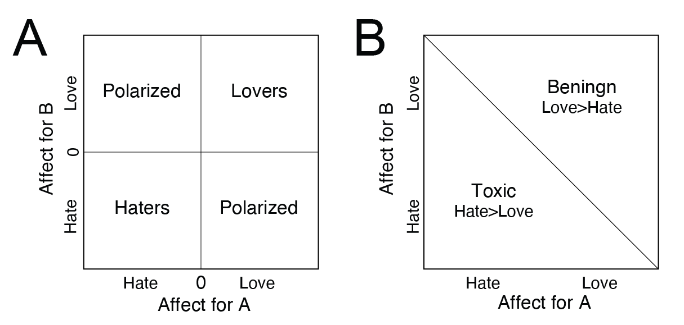
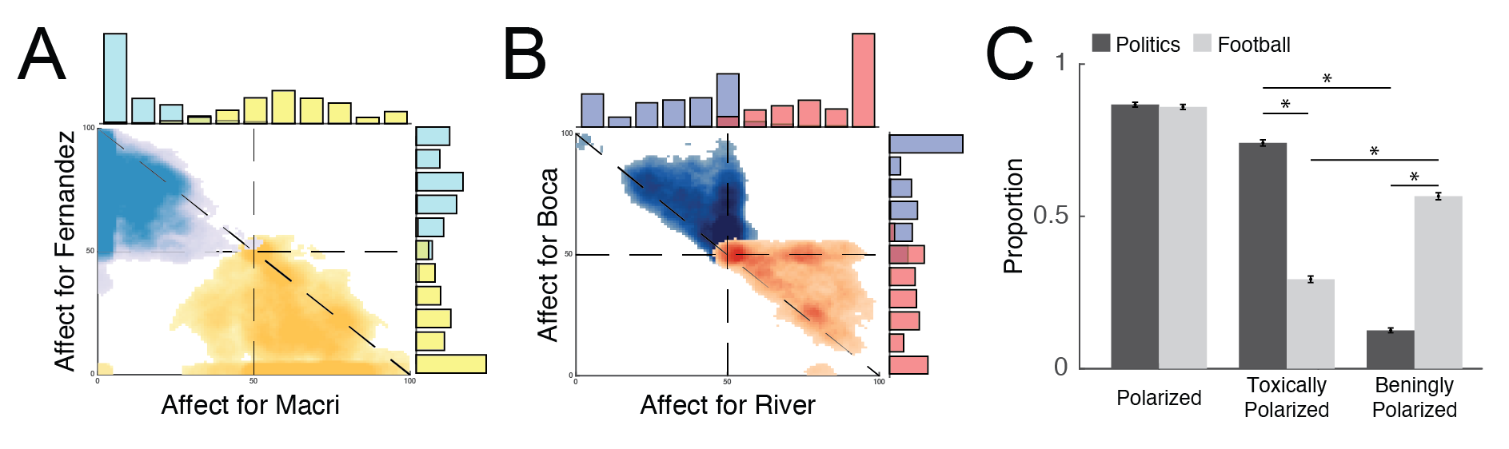
Polarización afectiva
En la política argentina se observa el mismo patrón, pero no es algo que aparezca en otros dominios tribales como el fútbol
Espina-Mairal et al.,
en preparación

Slide 64
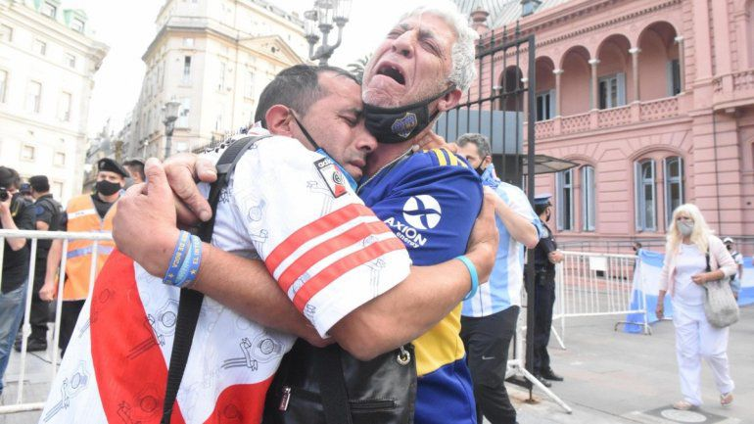
Polarización afectiva
En la política argentina se observa el mismo patrón, pero no es algo que aparezca en otros dominios tribales como el fútbol
¿La grieta es un “Boca-River”?
No. Es peor.
Espina-Mairal et al.,
en preparación

Slide 65
Tribalismo partidario
¿Estás de acuerdo con la decisión del gobierno de cerrar la frontera a refugiados como política para prevenir el COVID-19?
Van Bavel & Pereira, 2020
Williams et al., 2021

Slide 66
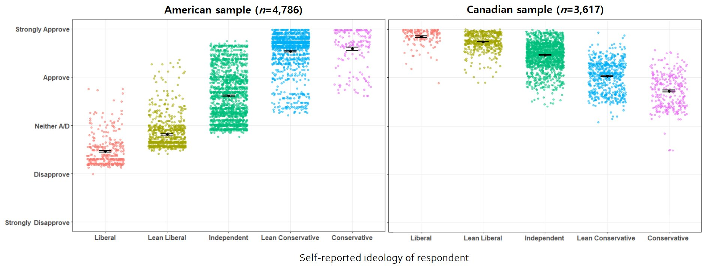
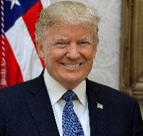
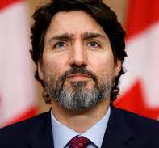
Tribalismo partidario
¿Estás de acuerdo con la decisión del gobierno de cerrar la frontera a refugiados como política para prevenir el COVID-19?
Van Bavel & Pereira, 2020
Williams et al., 2021

Slide 67
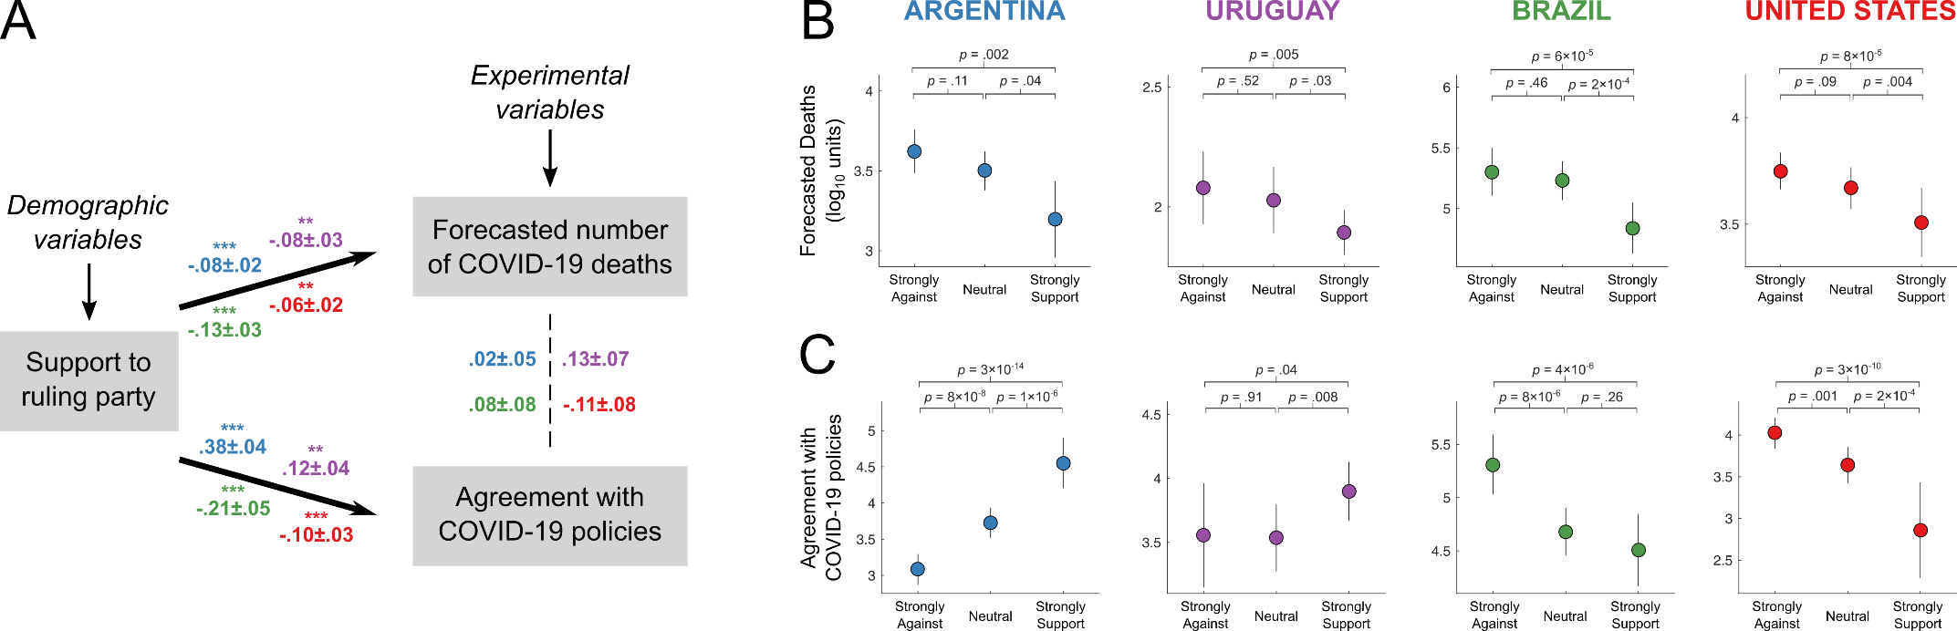
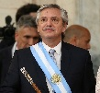

Tribalismo partidario
¿Cuántos muertos por COVID-19 habrá en total en 2020?
¿Estás de acuerdo con
[política de prevención del COVID]?
Freira et al., 2021
Hum Soc Sci Comm.
(datos de mayo de 2020)

Slide 68
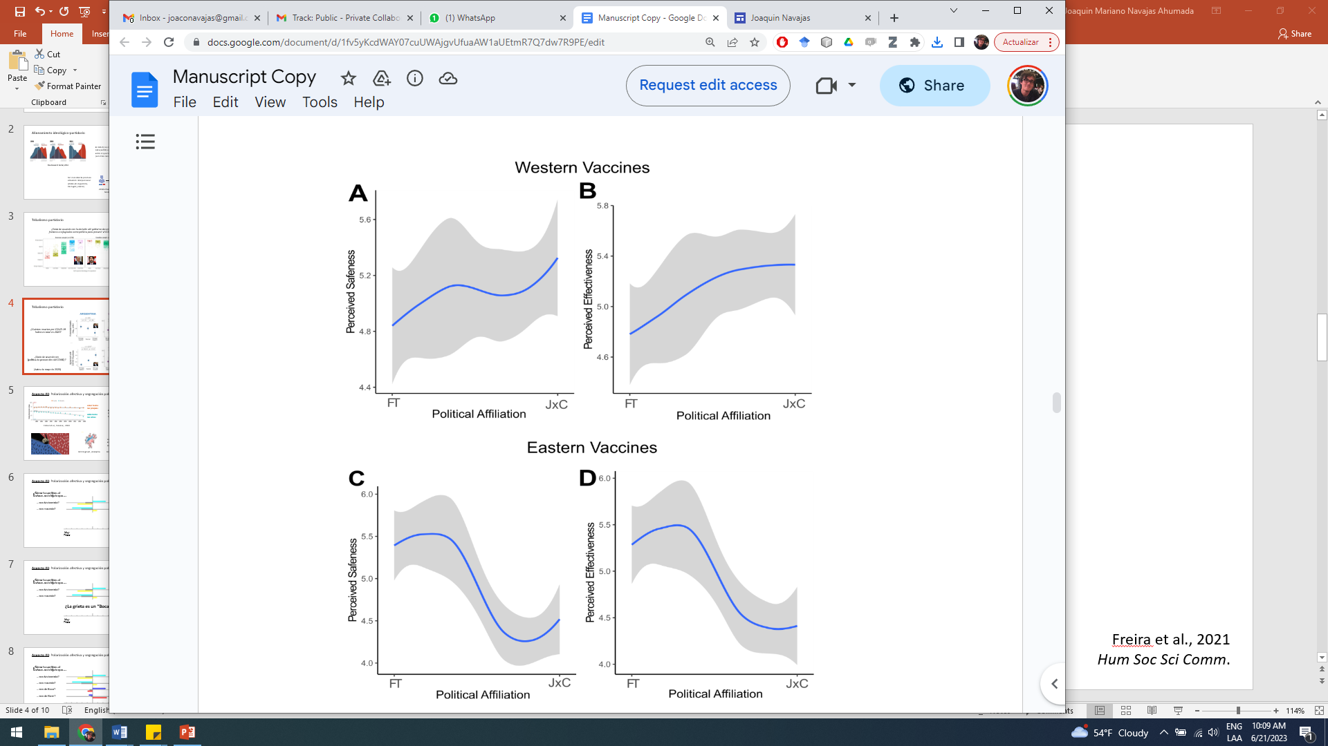
Partidismo y percepción de las vacunas COVID-19
Pfizer, Moderna & Astrazeneca
Sputnik & Sinopharm
La percepción de la efectividad y seguridad de cada marca de vacuna varía dependiendo de la afiliación política
Cuando la marca no coincide con sus expectativas, las personas muestran menor satisfacción con la campaña de vacunación
Fumagalli et al., 2022
SSRN (under review)

Slide 69
El discurso de los políticos influye fuertemente en estas percepciones polarizadas

Slide 70
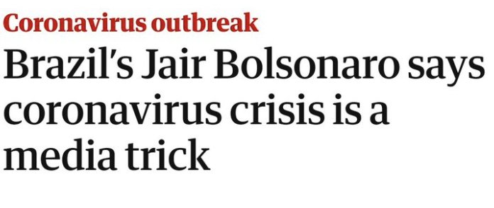
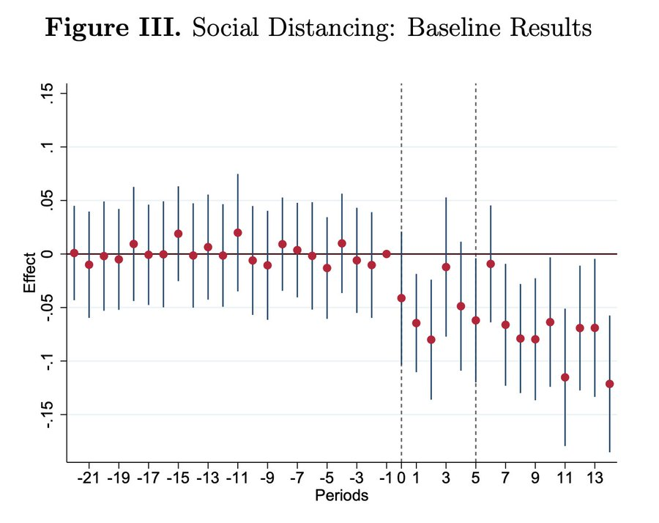
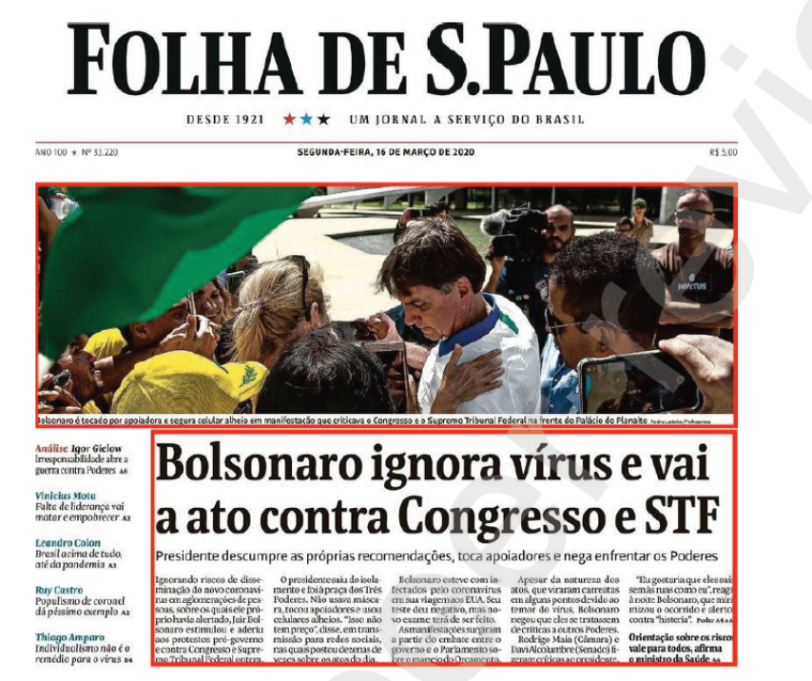
El discurso de los políticos influye fuertemente en estas percepciones polarizadas
Ajzenmman et al., “More than Words: Leaders’ Speech and Risky Behavior During a Pandemic”, AEJ: EP, forthcoming

Slide 71
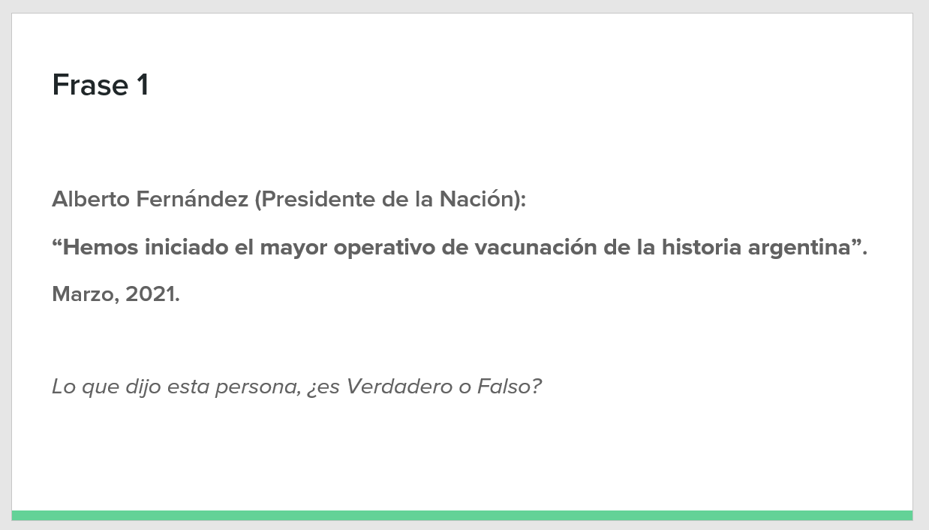




Slide 72
V
V
F
F

Slide 73

Partidismo y desinformación
N=180 participantes clasificaron 20 frases como V o F
Su desempeño estuvo
apenas arriba del azar (60%)
Demostraron tener un sesgo
partidario en sus respuestas
# of statements | TRUE | FALSE
politician of the opposing party | 5 | 5
politician of the ruling party | 5 | 5
Espina-Mairal et al., 2023
J. Exp. Psychology: Applied

Slide 74

Partidismo y desinformación
Evaluamos qué sucede con estas decisiones cuando temenos la chance de conversar con alguien que piensa igual o distinto
Implementamos un diseño controlado
aleatorizado (“RCT design”)
Decisiones
individuales
Diálogo con otra persona
Decisiones revisadas
Tres condiciones experimentales
(dos tratamientos y un control sin diálogo)
Espina-Mairal et al., 2023
J. Exp. Psychology: Applied

Slide 75

Partidismo y desinformación
Encontramos que solo aquellas personas que dialogaron en grupos “heterogéneos” (con alguien del otro Partido)…
…mejoraron su habilidad
de identificar desinformación…
…y redujeron su sesgo partidario en
la clasificación del discurso
Espina-Mairal et al., 2023
J. Exp. Psychology: Applied

Slide 76

Algunas conclusiones y reflexiones
La polarización es un fenómeno global y multifacético que incluye el odio a los otros, la atracción a los extremos y el tribalismo partidario.
La polarización distorsiona la percepción de “datos duros” como la efectividad y seguridad de las vacunas (Fumagalli et al., 2022)
El discurso de los políticos influye en el comportamiento colectivo de las sociedades polarizadas (Ajzenman et al., 2022)
Interactuar con personas del partido opuesto ayuda a desactivar los sesgos partidarios en la creencia en desinformación (Espina-Mairal et al., 2023)
¿Cómo convertimos este conocimiento en recomendaciones de política pública?

Slide 77


Al comienzo de la pandemia, 30 científicos del comportamiento hicieron 19 recomendaciones de política pública
Pero:
1- Al hacerse al comienzo de la pandemia, no se sabía realmente si eran buenas recomendaciones
2- La crisis de replicabilidad de la disciplina sugiere que muchas (aprox. 50%) de estas recomendaciones deberían fallar
3- Fueron muy criticados por especular en contextos de crisis

Slide 78

El equipo original y un segundo equipo de 30 científicos del comportamiento revisamos exhaustivamente la literatura para ver cuántas y cuáles de esas recomendaciones tenían sentido.
Para eso, colectivamente, leímos en detalle 747 publicaciones donde se evaluaban algunas de las ideas propuestas en la publicación original
Ruggeri et al., 2023
Nature

Slide 79

La gran mayoría de las recomendaciones (16/19) estaban acertadas
Las que no funcionaron no tuvieron efecto significativo (no fueron en la dirección opuesta)
Muchas no fueron evaluadas en contextos reales (sí en experimentos controlados)
Muchas fueron evaluadas en EEUU o Europa (pocas en nuestra región).
Ruggeri et al., 2023
Nature

Slide 80

En tiempos de crisis, el apoyo a medidas duras depende fuertemente de cuánto estén acompañadas por oficialismos y oposiciones (difícil hoy)
Expertos no partidarios (por ejemplo, académicos que no jueguen un rol partidista) pueden contribuir a que las personas adopten esas medidas.
El escenario post-pandémico parece todavía más complejo: quizás los científicos ya tengamos mala reputación por el solo hecho de ser científicos.
¿Qué hacemos?

Slide 81


Slide 82






Thanks
Gracias
utdt.edu/neuro

